Slide 1
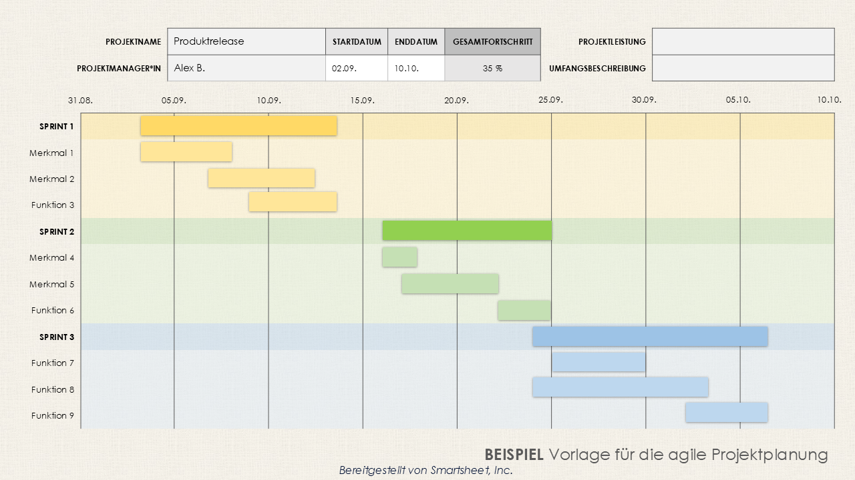
Vorlage für die agile Projektplanung
Verwendung dieser Vorlage: Verwenden Sie diese Vorlage mit zwei Folien, um die Details eines Agile-Projektplans an Ihr Team und die Stakeholder*innen zu kommunizieren. Sie bietet ein klares Bild des Projektverlaufs über einen bestimmten Zeitplan und ist leer oder mit Beispieldaten verfügbar, sodass Sie sie an Ihre Bedürfnisse anpassen können.
Besonderheiten der Vorlage: Geben Sie auf der ersten Folie die Projektleistungen und den Umfang ein. Die Vorlage bietet auch Platz, um die Projektaufgaben, Inhaber*innen, Start- und Enddaten sowie den Aufgabenstatus aufzuführen. Verwenden Sie die Spalte „Risiko“, um anzugeben, ob eine Aufgabe überfällig ist, und visualisieren Sie Ihre Sprints mit dem anpassbaren, farbcodierten Balkendiagramm auf der zweiten Folie.

Slide 2
PROJEKTNAME |  | STARTDATUM | ENDDATUM | GESAMTFORTSCHRITT | PROJEKTLEISTUNG
PROJEKTMANAGER*IN |  |  |  |  | UMFANGSBESCHREIBUNG
GEFÄHRDET | AUFGABENNAME | FUNKTIONSTYP | VERANTWORTLICH | STORY-PUNKTE | START | ENDE | DAUER in Tagen | STATUS | KOMMENTARE
Nein | SPRINT 1
Ja | Merkmal 1
Nein | Merkmal 2
Nein | Funktion 3
Nein | SPRINT 2
Nein | Merkmal 4
Ja | Merkmal 5
Nein | Funktion 6
Nein | SPRINT 3
Nein | Funktion 7
Nein | Funktion 8
Nein | Funktion 9
Vorlage für die agile Projektplanung

Slide 3
PROJEKTNAME |  | STARTDATUM | ENDDATUM | GESAMTFORTSCHRITT | PROJEKTLEISTUNG
PROJEKTMANAGER*IN |  |  |  |  | UMFANGSBESCHREIBUNG
31.08.
05.09.
10.09.
15.09.
20.09.
25.09.
30.09.
05.10.
10.10.
SPRINT 1
Merkmal 1
Merkmal 2
Funktion 3
SPRINT 2
Merkmal 4
Merkmal 5
Funktion 6
SPRINT 3
Funktion 7
Funktion 8
Funktion 9
Vorlage für die agile Projektplanung

Slide 4
PROJEKTNAME | Produktrelease | STARTDATUM | ENDDATUM | GESAMTFORTSCHRITT | PROJEKTLEISTUNG
PROJEKTMANAGER*IN | Alex B. | 02.09. | 10.10. | 35 % | UMFANGSBESCHREIBUNG
GEFÄHRDET | AUFGABENNAME | FUNKTIONSTYP | VERANTWORTLICH | STORY-PUNKTE | START | ENDE | DAUER in Tagen | STATUS | KOMMENTARE
Nein | SPRINT 1 |  | Alex B. |  | 03.09. | 13.09. | 11
Ja | Merkmal 1 |  | Frank C. |  | 03.09. | 07.09. | 5 | Abgeschlossen
Nein | Merkmal 2 |  | Jacob S. |  | 07.09. | 12.09. | 6 | In Bearbeitung
Nein | Funktion 3 |  | Jacob S. |  | 09.09. | 13.09. | 5 | Überfällig
Nein | SPRINT 2 |  | Jacob S. |  | 16.09. | 24.09. | 9
Nein | Merkmal 4 |  | Alex B. |  | 16.09. | 17.09. | 2 | Genehmigt
Ja | Merkmal 5 |  | Frank C. |  | 17.09. | 21/09 | 5 | Überprüfung erforderlich
Nein | Funktion 6 |  | Shari W. |  | 22.09. | 24.09. | 3 | Pausiert
Nein | SPRINT 3 |  | Shari W. |  | 24.09. | 29.09. | 12
Nein | Funktion 7 |  | Alex B. |  | 25.09. | 29.09. | 5 | Nicht begonnen
Nein | Funktion 8 |  | Karsten K. |  | 24.09. | 02/10 | 9 | Nicht begonnen
Nein | Funktion 9 |  | Jacob S. |  | 02.10. | 05.10. | 4 | Nicht begonnen
BEISPIEL Vorlage für die agile Projektplanung

Slide 5
PROJEKTNAME | Produktrelease | STARTDATUM | ENDDATUM | GESAMTFORTSCHRITT | PROJEKTLEISTUNG
PROJEKTMANAGER*IN | Alex B. | 02.09. | 10.10. | 35 % | UMFANGSBESCHREIBUNG
31.08.
05.09.
10.09.
15.09.
20.09.
25.09.
30.09.
05.10.
10.10.
SPRINT 1
Merkmal 1
Merkmal 2
Funktion 3
SPRINT 2
Merkmal 4
Merkmal 5
Funktion 6
SPRINT 3
Funktion 7
Funktion 8
Funktion 9
BEISPIEL Vorlage für die agile Projektplanung
Bereitgestellt von Smartsheet, Inc.

Slide 6
HAFTUNGSAUSSCHLUSS Alle von Smartsheet auf der Website aufgeführten Artikel, Vorlagen oder Informationen dienen lediglich als Referenz. Wir versuchen, die Informationen stets zu aktualisieren und zu korrigieren. Wir geben jedoch, weder ausdrücklich noch stillschweigend, keine Zusicherungen oder Garantien jeglicher Art über die Vollständigkeit, Genauigkeit, Zuverlässigkeit, Eignung oder Verfügbarkeit in Bezug auf die Website oder die auf der Website enthaltenen Informationen, Artikel, Vorlagen oder zugehörigen Grafiken. Die Nutzung dieser Informationen erfolgt deshalb auf eigenes Risiko.

